Slide 1
RutasOffline
Reporte Laboral De Semana 2.

Slide 2
Tenemos un pequeño problema...
Plan de proyecto
Junta con el cliente
Documento SRS
Creación del Mockup
Reunión con el cliente Para mostrarle prototipo explorativo (mockup) y validar SRS Y plan de proyecto
Semana 1
Semana 2
Semana 3
Realizadas
Plan de proyecto
Junta con el cliente
Documento SRS
Creación del Mockup
Creación del documento SAS
Reunión con el cliente Para mostrarle prototipo explorativo (mockup) y validar SRS Y plan de proyecto

Slide 3
Noe
Tareas planeadas
Tareas Realizadas
Tiempo Total
Creación del plan de proyecto
Creación del SAS
Creación de Mockup
Reuniones con el cliente.
Creación del plan de proyecto
Creación de Mockup
Reuniones con el cliente.
De 10 horas planeadas de esta semana se ha consumido
16:56 min

Slide 4
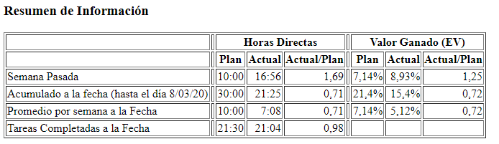
Productividad
.
Ing. de Desarrollo

Slide 5
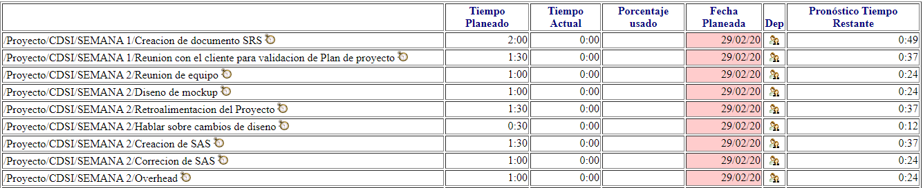

Slide 6
Riesgos
Objetivos
Obtención de requerimientos
Diseño de Interfaces
Alcance de pruebas
El producto de software debe ser funcional

Slide 7
Reporte de productos

Slide 8

Plan de Proyecto
Creación:
Joset
Noe
Verificación:
América
Luis
Corrección:
Jonathan
Jenny

Slide 9

Productos Pendientes
SRS
SAS
Mockup

Slide 10
Joset
Tareas planeadas
Tareas Realizadas
Tiempo
Plan de proyecto
Planear junta con el cliente
Documento SRS
Documento SAS
Plan de proyecto
Planear junta
De 10 horas planeadas de esta semana se ha consumido
5:00 hrs.

Slide 11
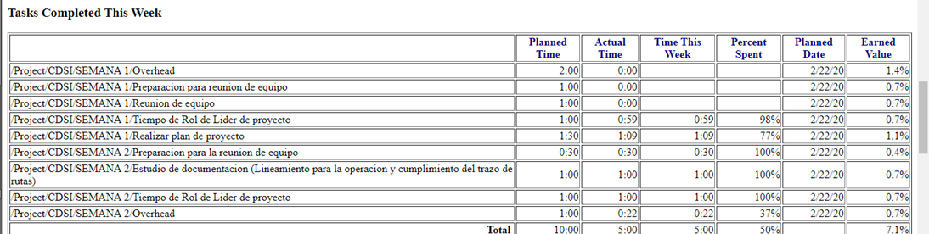

Slide 12
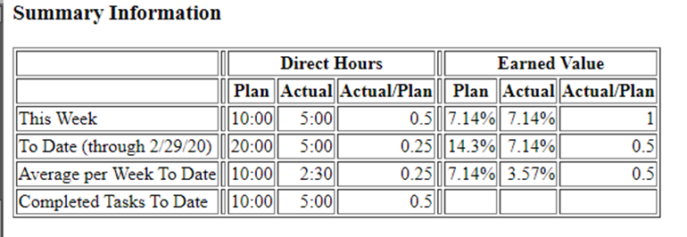
Productividad
.
Líder

Slide 13
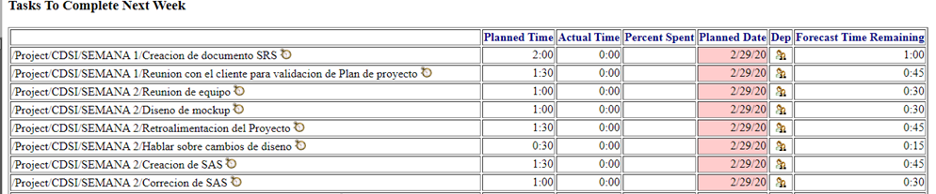

Slide 14
Riesgos
Objetivos
Incorporación continua de nuevos requerimientos: este riesgo no fue disparado debido a que el cliente no pidió nada nuevo.
Desconocimiento de la lógica de negocio: en este caso el riesgo tampoco se disparó debido a la buena comunicación que se tiene con el cliente y a hablar de los temas de la manera mas clara posible.
No hay buena comunicación y/o sinergia en el equipo: este riesgo estuvo a punto de dispararse sin embargo se logro prevenir antes de que ocurriera con una charla rápida con el equipo.
Falta de conocimiento y experiencia sobre tareas asignadas y las herramientas a utilizar: gracias a la buena elección del equipo este riesgo no ha sido disparado.
Pobre productividad: debido a que aun no se inicia con la codificación y los documentos han salido en tiempo y forma, se considera que este riesgo esta sin empezar
•Estar en constante comunicación con el cliente para el desarrollo del sistema de información: este objetivo se ha conseguido a medias, debido a que la falta de confirmación para la validación del plan de proyecto por parte del cliente, el proyecto se ha retrasado 2 semanas.

Slide 15
Jonathan
Tareas planeadas
Tareas Realizadas
Tiempo
instalación de software necesario
Estudio de la documentación
Creación del SRS
De 10 horas planeadas de esta semana se ha consumido
7:00 hrs.
instalación de software necesario
Estudio de la documentación

Slide 16
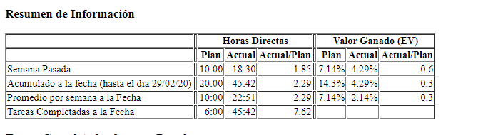
Productividad
.
soporte

Slide 17
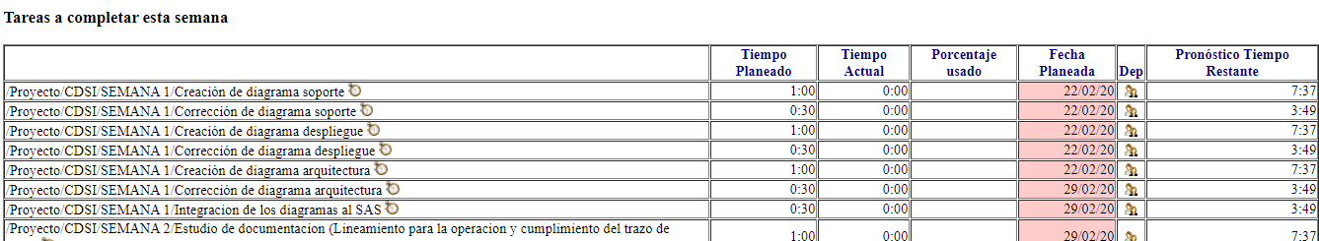

Slide 18
Riesgos
Objetivos
Incorporación continua de nuevos requerimientos: este riesgo no fue disparado debido a que el cliente no pidió nada nuevo.
falta de organizacion entre equipo y cliente final
Falta de conocimiento y experiencia sobre tareas asignadas y las herramientas a utilizar: gracias a la buena elección del equipo este riesgo no ha sido disparado.
mejor manejo del proccess para poder registrar mejor los tiempos
•Estar en constante comunicación con el cliente para el desarrollo del sistema de información: este objetivo se ha conseguido a medias, debido a que la falta de confirmación para la validación del plan de proyecto por parte del cliente, el proyecto se ha retrasado 2 semanas.

Slide 19
América
Tareas planeadas
Tareas Realizadas
Tiempo
Revisión de acta constitutiva
Revisión de plan de proyecto
llenado de check list acta constitutiva
llenado de check list de plan de proyecto
Revisión acta
Revisión plan de proyecto
llenado de check list
llenado check list proyecto
De 10 horas planeadas de esta semana se ha consumido
5:00 hrs.

Slide 20
Riesgos
Objetivos
El software es complejo de implementar, aún no se lleva acabo ya que no hemos realizado nada de software
No se realiza completitud en las pruebas, no se han realizado pruebas ya que no se trabajado aun en el.
Software contiene numerosos errores cuando se entrega al cliente, aún no se presentan ya que no lo hemos desarrollado.
Presentación de defectos en ambiente de producción al aire libre, de igual manera aun no lo hemos trabajado
• Introducir las prácticas de gestión de proyectos en el desarrollo del sistema de información.
• Cumplir con las actividades de aseguramiento de la calidad del desarrollo del software. aún no lo estamos desarrollando asi que no hay ningún problema.
• El producto de software debe ser verificado, aún no llegamos
•El producto de software debe ser validado.
•El producto de software debe contar con los atributos de calidad especificados por el cliente.

Slide 21
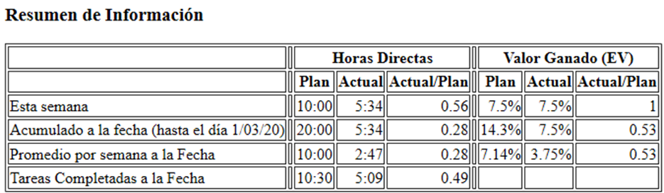

Slide 22
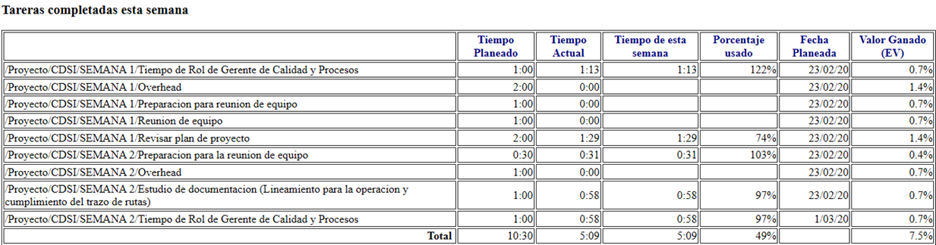

Slide 23
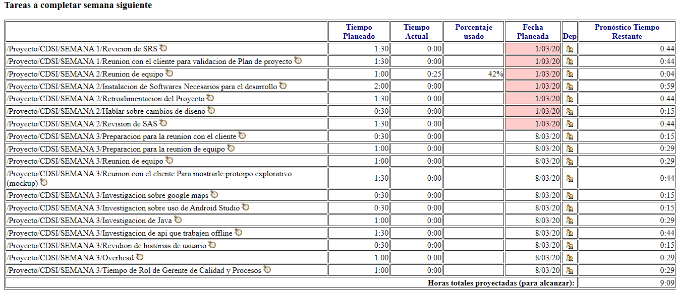

Slide 24
Luis
Tareas Planeadas
tareas realizadas
tiempo
Revisión de acta constitutiva
Revisión de plan de proyecto
llenado de check list acta constitutiva
llenado de check list de plan de proyecto
Revisión acta
Revisión plan de proyecto
llenado de check list
llenado check list proyecto
De 10 horas planeadas de esta semana se ha consumido
5:00 hrs.

Slide 25
Riesgos
Objetivos
El software es complejo de implementar, aún no se lleva acabo ya que no hemos realizado nada de software
No se realiza completitud en las pruebas, no se han realizado pruebas ya que no se trabajado aun en el.
Software contiene numerosos errores cuando se entrega al cliente, aún no se presentan ya que no lo hemos desarrollado.
Presentación de defectos en ambiente de producción al aire libre, de igual manera aun no lo hemos trabajado
• Introducir las prácticas de gestión de proyectos en el desarrollo del sistema de información.
• Cumplir con las actividades de aseguramiento de la calidad del desarrollo del software. aún no lo estamos desarrollando asi que no hay ningún problema.
• El producto de software debe ser verificado, aún no llegamos
•El producto de software debe ser validado.
•El producto de software debe contar con los atributos de calidad especificados por el cliente.

Slide 26
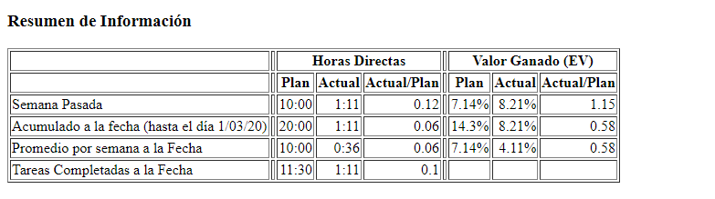

Slide 27
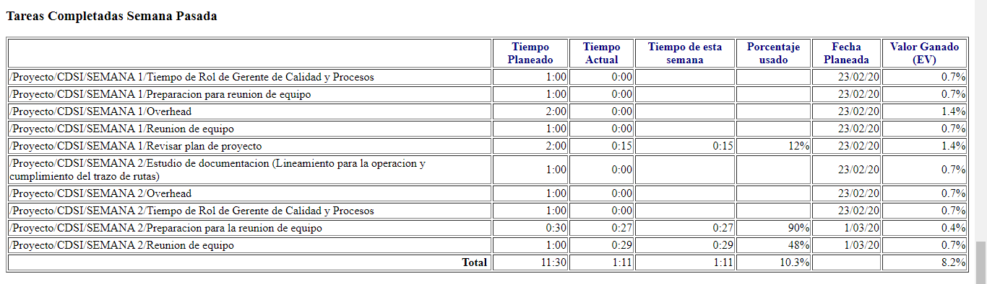

Slide 28
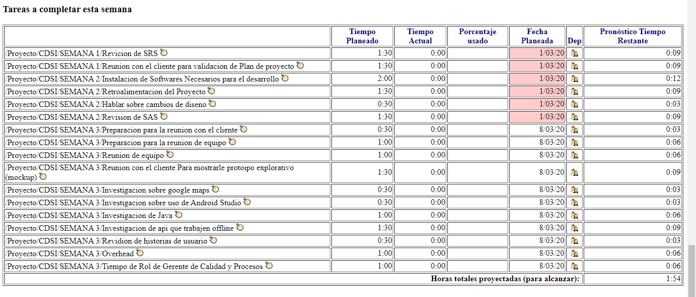

Slide 29
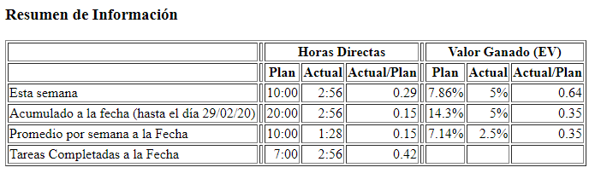
Toxi (no cambiar nombre, es planeación)
Desafío 1
Desafío 2
Desafío 3
Expandir el público
Inserta tu texto aquí Inserta tu texto aquí Inserta tu texto aquí Inserta tu texto aquí Inserta tu texto aquí Inserta tu texto aquí.
Aumentar la cantidad de usuarios activos en los últimos 30 días
Inserta tu texto aquí Inserta tu texto aquí Inserta tu texto aquí
Inserta tu texto aquí Inserta tu texto aquí Inserta tu texto aquí
Incrementar la tasa de conversión
Inserta tu texto aquí Inserta tu texto aquí Inserta tu texto aquí Inserta tu texto aquí Inserta tu texto aquí.

Slide 30
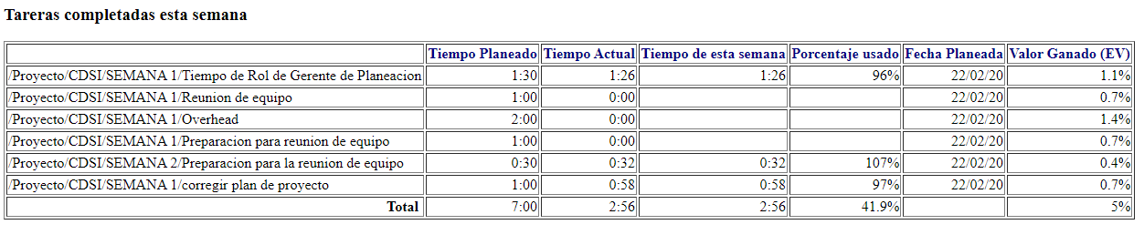

Slide 31
